Slide 1
アプリ名未定
企画書
プラットフォーム：Windows

Slide 2
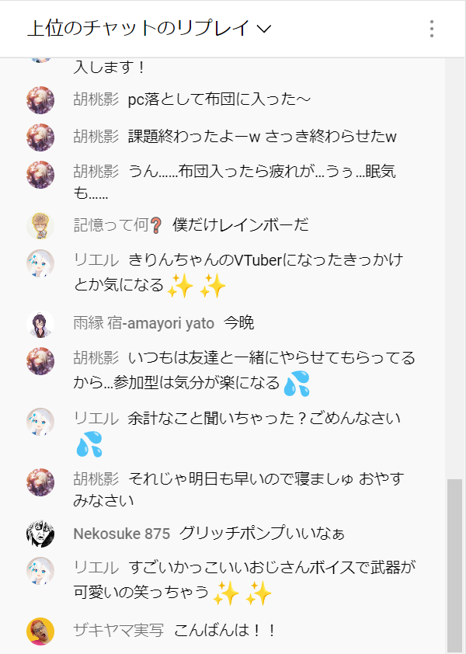
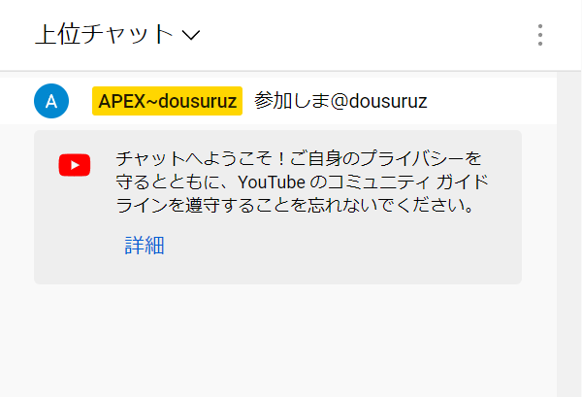
ライブ配信中のコメント
アプリ内！
設定キーワード
参加しま
*変更可
参加人数4
次の参加者！
*変更可
設定キーワード
参加しま
Youtubeの名前：ゲーム内アカウント
1*APEX~dousuruz：dousuruz
2*APEX~dousuruz：dousuruz
3*APEX~dousuruz：dousuruz
4*APEX~dousuruz：dousuruz
このコメント欄から、
参加したい人を
設定したテキストを打つだけで
自動に登録され、
BAN対象の人は登録されない
次の人へ反応がなかった時に
順番を飛ばすことができる！
次の人へ（個人）
ban
次の人へ（個人）
ban
次の人へ（個人）
ban
次の人へ（個人）
ban
順番
〇ランダム選択
●先着順
参加できる回数
〇複数あり
●一回のみ
〇カスタム 3回*変更可
現在の参加人数
100000人
BAN対象者
次の参加者へ（全員）

Slide 3
BAN解除の方法
アプリ内！
BAN解除は、
左下にあったBAN対象者を押して
この画面でBAN解除を押す
検索入力場所でYoutube名またはゲーム内アカウント名を検索して
表示する
検索入力場所
BAN対象者
Youtube名またはゲーム内アカウント名
Youtubeの名前：ゲーム内アカウント
1*APEX~dousuruz：dousuruz
2*APEX~dousuruz：dousuruz
3*APEX~dousuruz：dousuruz
4*APEX~dousuruz：dousuruz
1*APEX~dousuruz：dousuruz
2*APEX~dousuruz：dousuruz
3*APEX~dousuruz：dousuruz
4*APEX~dousuruz：dousuruz
BAN解除
BAN解除
BAN解除
BAN解除
BAN解除
BAN解除
BAN解除
BAN解除
戻る

